Slide 1
Новые формы взаимодействия ДОУ с семьёй
Как организовать виртуальное общение с родителями
Подготовила:
Коломиец А.Б.,
педагог-психолог

Slide 2
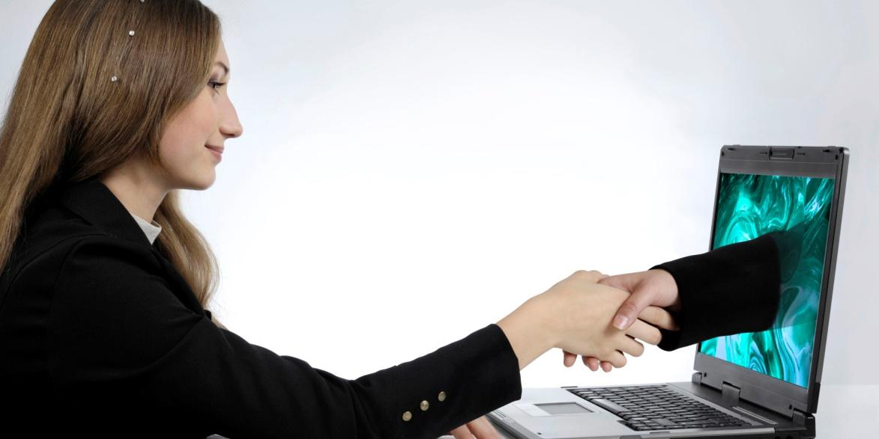
К сожалению, из-за дефицита свободного времени, с большой нагрузкой на работе и в связи с увеличивающимся темпом жизни родители воспитанников очень мало времени уделяют общению с педагогами и взаимодействию с ДОУ. Известно, что многие мамы и папы теряют интерес к информации, которая размещается в групповой раздевалке детского сада, а зачастую просто даже не читают ее, а больше проводят времени в сети Интернет используя свои смартфоны.

Slide 3
Восемь преимуществ виртуального общения с родителями
1. Повышает активность и включенность родителей в образовательную деятельность ДОО.
2. Экономит время на информирование родителей.
3. Позволяет быстро получать обратную связь.
4. Обеспечивает общение в режиме реального времени и допускает отложенные ответы (мессенджеры, группа в социальной сети).
5. Дает возможность сочетать индивидуальную и групповую формы взаимодействия.
6. Создает условия для диалога с педагогами и родителями других детей (чаты, блоги).
7. Позволяет продемонстрировать текстовые, видео- и фотоматериалы.
8. Обеспечивает достаточный уровень приватности для личных обращений (мессенджеры)

Slide 4
Чат в мессенджерах
(Viber, WhatsApp, Telegram)
− они позволяют оперативно донести важную информацию до всех заинтересованных лиц;
− собрать нужные сведения;
− учесть мнение каждого;
− ответить на интересующие родителей вопросы.
Однако такой формат общения предполагает соблюдение ряда правил, которые могут минимизировать возникновение конфликтных ситуаций между участниками чата, а также позволят педагогу сохранить границы между рабочим и личным временем.

Slide 5
Правила общения педагога с родителями в общем чате
1. Администратор чата
У родительского чата должен быть администратор (как правило, это педагог, но может быть и член родительского комитета). Этот человек создает чат, добавляет и исключает его участников, устанавливает правила общения в чате и следит за их выполнением.
2. Правила чата
Они должны быть прописаны при создании чата. Администратору необходимо время от времени напоминать о них: корректно, но твердо, возвращая участников дискуссии в рамки конструктивного и уважительного диалога.

Slide 6
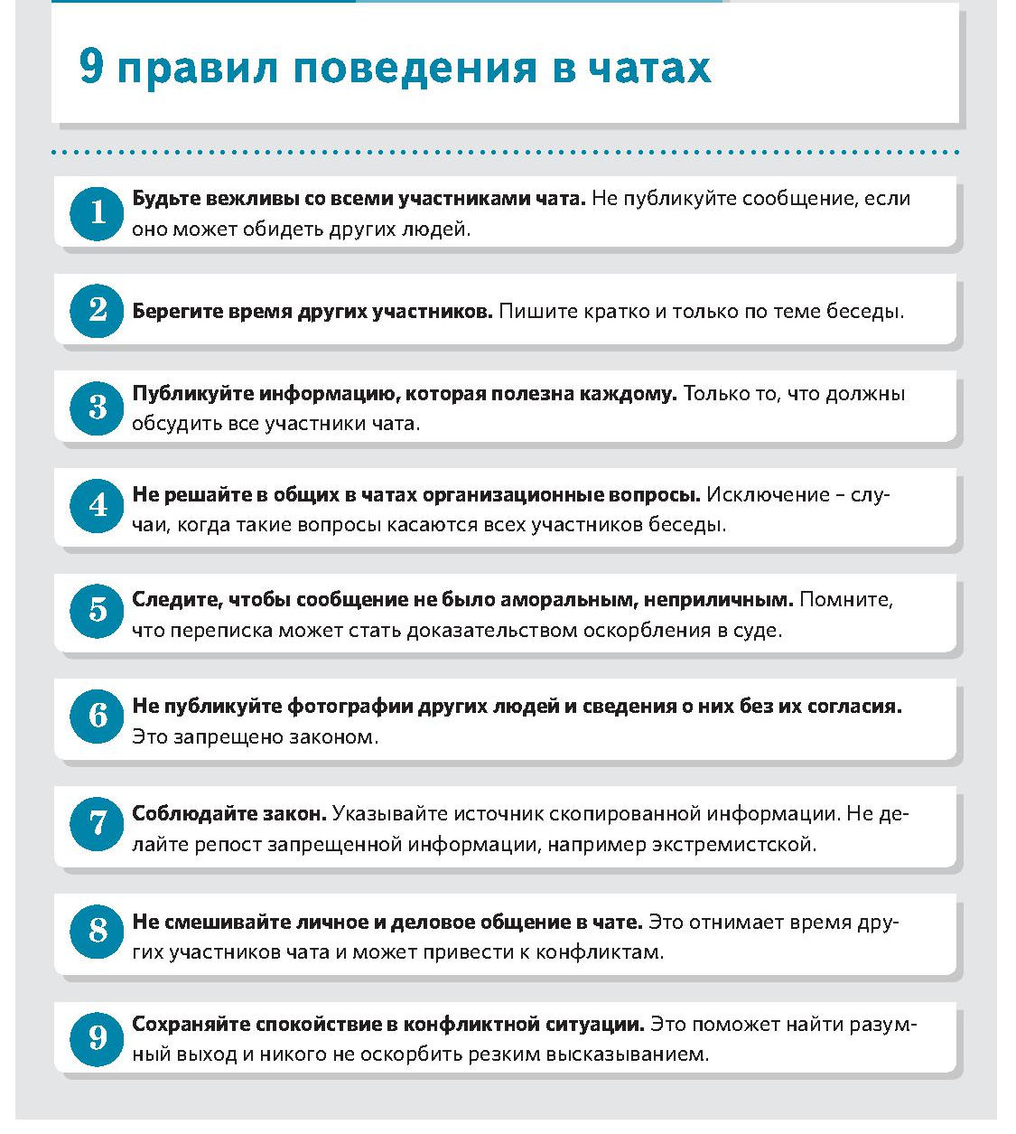

Slide 7
3. Временные рамки общения
Четко установите, сколько времени вы готовы потратить на общение в мессенджерах и в какой период дня. Озвучьте это для родителей как одно из основных правил. Вы не обязаны мгновенно реагировать на сообщения. Расставляйте приоритеты и следите за тем, чтобы соблюдать график.
4. Пишите по теме
Всегда указывайте тему переписки. Четко и лаконично формулируйте мысль, прежде чем отправить сообщение. Когда обсуждаете важные вопросы в общих чатах, следите, чтобы сообщения участников не отклонялись от темы. Мягко, но настойчиво возвращайте участников к поставленным задачам. Это поможет оперативно решить рабочие вопросы и сэкономить время.

Slide 8
5. Формат сообщений
Избегайте голосовых сообщений - их не всегда удобно прослушать и сложнее найти потом в переписке. Слова понятнее, чем смайлики - не во всех телефонах одинаковый набор смайлов и эмодзи, и некоторые могут увидеть вместо смайликов прямоугольные окошки; не все одинаково воспринимают смайлики; а, кроме того, их изобилие нарушает общий деловой тон общения.
По возможности формулируйте свою мысль в одном сообщении, чтобы участники получали минимальное количество уведомлений.
6. Соблюдайте деловой стиль общения
Будьте вежливы и тактичны, не нарушайте этические нормы. Помните, что родители или другие педагоги могут использовать переписку в суде, чтобы доказать факт оскорбления в свой адрес. Суд оценивает формат сообщения субъективно. Поэтому оскорблением могут посчитать не только нецензурные выражения, но и ваше субъективное мнение о родителях или педагогах, даже если Вы выразили его вежливо.

Slide 9
6. Предотвращайте конфликты
Общайтесь одинаково уважительно со всеми. Держите нейтралитет: не вступайте в спор и не занимайте чью-либо сторону в общем чате. Сохраняйте дистанцию: не допускайте неконструктивной критики и не переходите на «ты». Если назревает конфликт, призывайте участников беседы не смешивать личное и деловое общение. При обострении эмоционального фона, попросите прекратить обсуждение темы, поступка ребенка, родителя, педагога. При необходимости приглашайте на личную беседу, решайте вопросы, касающиеся не всех участников чата, в личных переписках. Помните, чем меньше участников вовлечено в конфликт, тем быстрее и проще он обычно разрешается. К сожалению, есть родители, для которых доступен только провоцирующий на конфликт стиль общения, поэтому иногда их лучше корректно вывести за пределы общего чата для спокойствия всех остальных и решать вопросы с ними в индивидуальном порядке. Это всегда очень тонкий момент, так как Вам нужно не обострить конфликт, а продемонстрировать «сложному» родителю готовность уделить ему особое внимание.

Slide 10
7. Предотвращайте засорение чата спамом
Основной чат с родителями стоит сохранить исключительно для официальных сообщений от педагога и обсуждения образовательных вопросов. Препятствуйте неформальному общению в этом чате, как бы не хотелось решить заодно и проблему сплочения коллектива. Чат, содержащий множество поздравительных открыток, «важных» перепостов из социальных сетей, анекдоты, рецепты и т.д., перестанет выполнять свою основную функцию: часть родителей выйдут из него, не желая переваривать весь этот «информационный шум», часть – пропустят среди всего этого разнообразия важные сообщения, многие – не желая все это перечитывать, будут снова и снова задавать Вам одни и те же вопросы, не потрудившись пролистать чат и найти там ответы на них. Если есть необходимость в неформальном общении – для этого создается отдельный «чат-болталка».

Slide 11
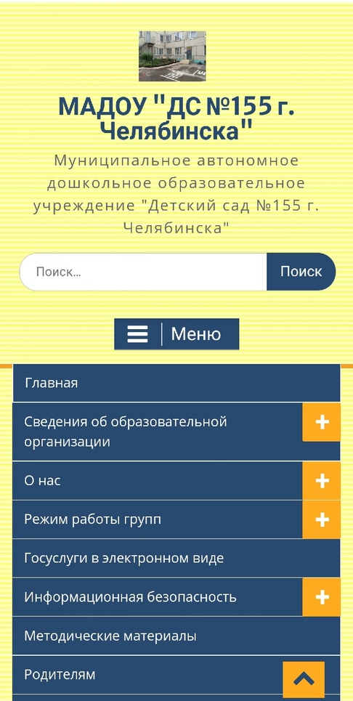
Сайт ДОО
Плюсы.
Сайт позволяет продемонстрировать родителям устройство и деятельность ДОО в удобное для них время. Это можно делать с помощью фото- и видеоэкскурсии по зданию и территории.
Информация на сайте обеспечивает открытость ДОО и формирует доверие со стороны родителей, представителей общественности, социальных партнеров. Для открытого общения с аудиторией используйте разделы «Задай вопрос», «Новости».

Slide 12
На сайте можно размещать большой объем полезной для родителей информации: текстовые и мультимедийные материалы о воспитании детей, образовательной политике ДОО, ресурсном обеспечении, результатах обучения. Например, публичный доклад по образовательной деятельности ДОО. Кроме того, на сайте могут представлять свой опыт не только педагоги, но и родители.
Очень важно, самим педагогам чаще знакомится с информацией на сайте и отправлять родителям интересные ссылки. Тем самым поддерживая интерес родителей к данному ресурсу

Slide 13
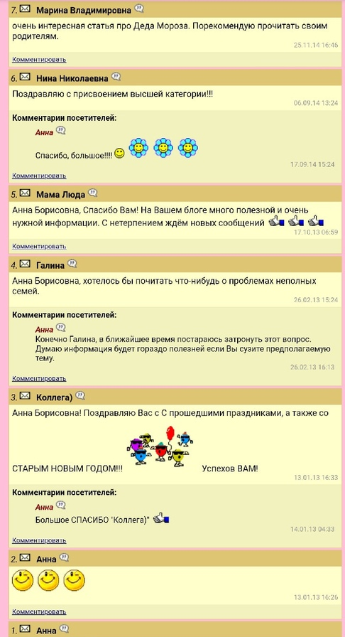
Форум на сайте ДОО
Суть работы форума на сайте ДОО в том, что посетители создают свои темы и обсуждают их с другими посетителями (родителями и педагогами). Внутри темы также могут устраиваться опросы.
Плюсы.
Форум – хорошее дополнение сайта. После того как родители посетили сайт, они могут оставить вопросы, комментарии, пожелания по наполнению сайта. Если форум «живой», содержательный, то он будет стимулировать родителей чаще посещать сайт ДОО.
Еще один плюс форума – возможность общаться в удобное время и подробно обсуждать интересующую проблему.
Можно создавать темы по интересам. Например «Адаптация к ДОУ» или «Ритмика в детском саду».

Slide 14
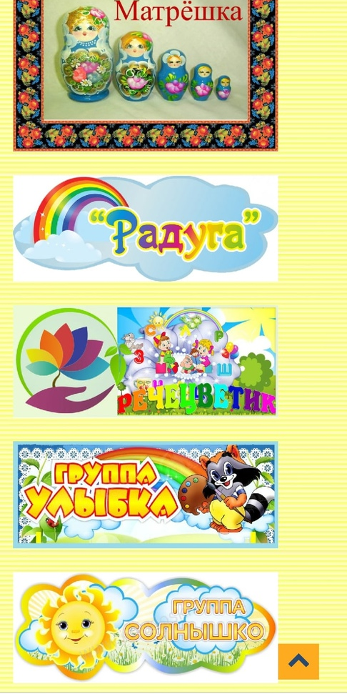
Блоги и группы педагогов в соц. сетях
Блоги и странички приобретают большую популярность среди педагогов. Здесь можно разместить информацию о своей профессиональной деятельности и достижениях, а также рекомендации по развитию и воспитанию детей дошкольного возраста.
Наличие группы в социальной сети позволяет популяризировать деятельность ДОО, информировать большое количество посетителей об интересных событиях, обсуждать достижения педагогов и воспитанников.

Slide 15
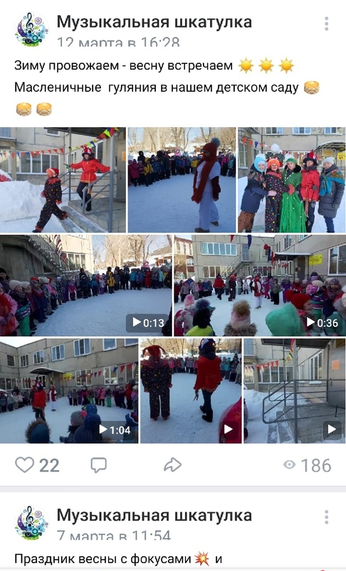
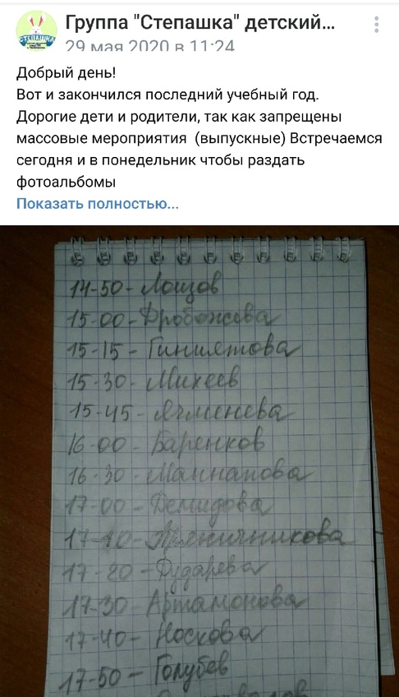

Slide 16
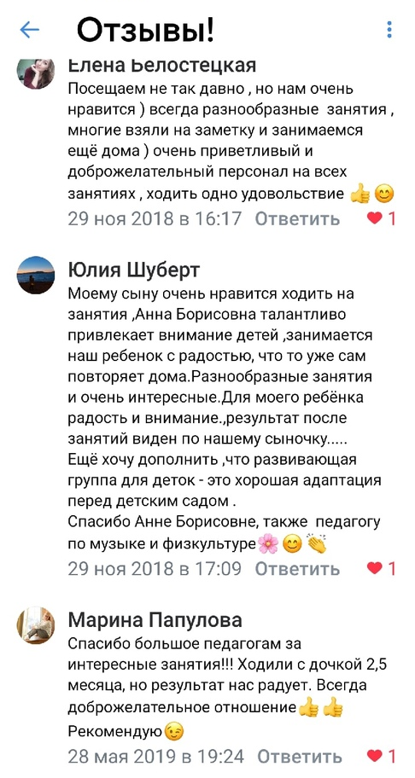
Плюсы.
Материалы, которые педагог размещает на своей страничке или в блоге, демонстрируют родителям его профессиональные интересы, знания и навыки. Это повышает авторитет педагога, формирует уважение и доверие к нему.
Педагог может записать и разместить в блоге видеоконсультацию для родителей, которые пропустили собрание в группе. В режиме онлайн можно консультировать родителей, дети которых испытывают трудности в обучении.
В социальной сети родители могут общаться в любое время, когда им удобно, обсуждать детали предстоящего мероприятия и делиться впечатлениями о прошедших праздниках и досугах. К общению в группе могут присоединиться специалисты ДОО. Здесь можно провести опрос среди родителей и оперативно собрать информацию, разместить ссылки на методическую литературу, фото- и видеоматериалы.
На страничке группы родители могут оставлять свои отзывы о работе педагога.

Slide 17
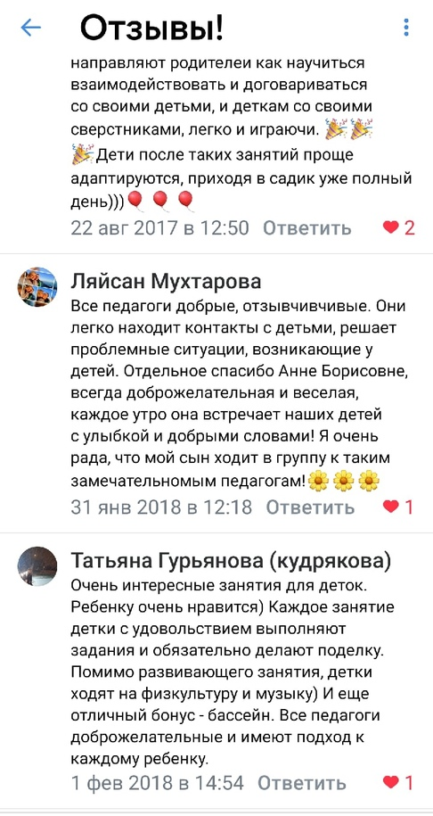
Минусы. Чтобы создать и вести блог или личную страницу, педагог должен иметь специальные знания и умения. Помимо технических вопросов, нужно знать, о чем и как писать, чтобы посетителям было интересно.
Если сразу не оговорить с родителями правила группы, она превратится в ленту бесполезных постов. К группе могут присоединиться посторонние пользователи, размещать рекламу, запрещенные материалы, некорректно высказываться. Поэтому не оставляйте доступ к группе открытым, проверяйте запросы на вступление в группу и материалы, которые предлагают разместить.

Slide 18
СПАСИБО ЗА ВНИМАНИЕ!

